Slide 1
Self-Organizing Map, SOM 1 (자기조직화지도)
Statistical Methodology
200903877 Hwang Seong-yun
Hankuk University of Foreign Studies
Department of Statistics

Slide 2
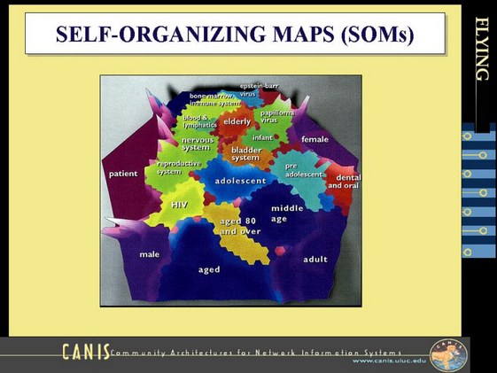
INDEX
Introduce (Self-Organizing Map)
Teuvo Kohonen
Principle of SOM
Some Example
Using R(Predicting class of wine)
Using R(2011 Irish Census data)
Conclusion

Slide 3
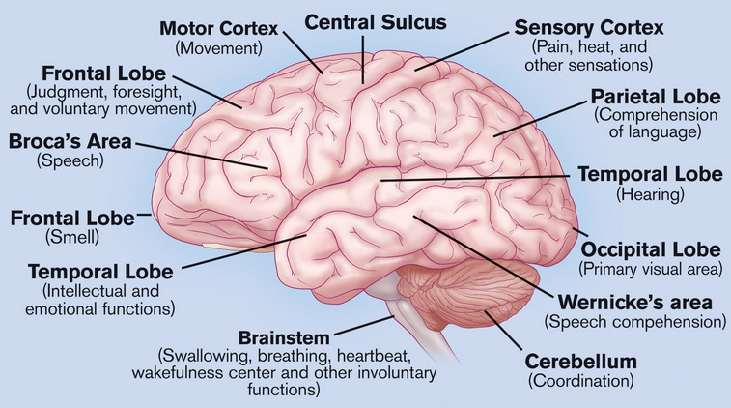
Introduce (Self-Organizing Map)
대뇌피질과 시각피질을 modeling한 Artificial Neural-network의 일종.
Node : 연결점

Slide 4
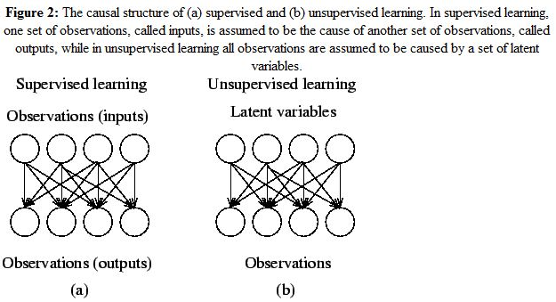
Introduce (Self-Organizing Map)
Supervised learning -> Unsupervised or Competitive learning (모든 변수들에 대한 잠재력 인정)

Slide 5

Teuvo Kohonen
Teuvo Kohonen
1934.7.11 ~
Data scientist from Finland.
주로 인공신경망과 관련된 분야에서 연구활동을 하고 있음.

Slide 6
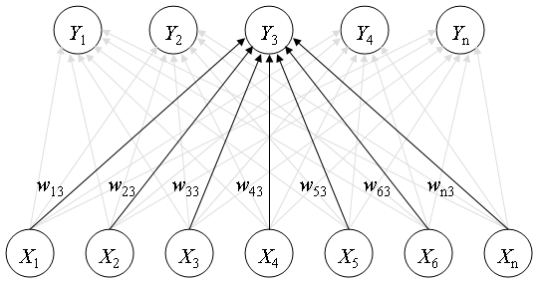
Principle of SOM
High dimensional data (X) -> Lower dimensional data (Y)

Slide 7
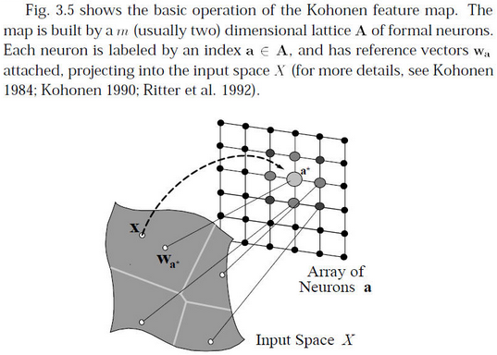
Principle of SOM
고차원의 복잡한 data를 저차원의 영역에 적절하게 그물망을 덮는 것처럼 변형시키는 것이 핵심.

Slide 8
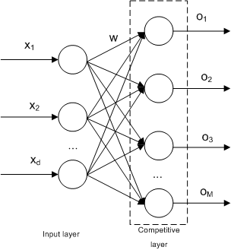
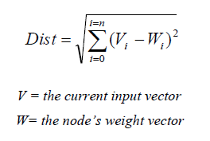
Principle of SOM
Competitive learning (경쟁적 학습방법)
Euclidean distance를 측정하여 data를 잘 나타낸다고 여겨지는 주요패턴을 찾는 것이 point …

Slide 9
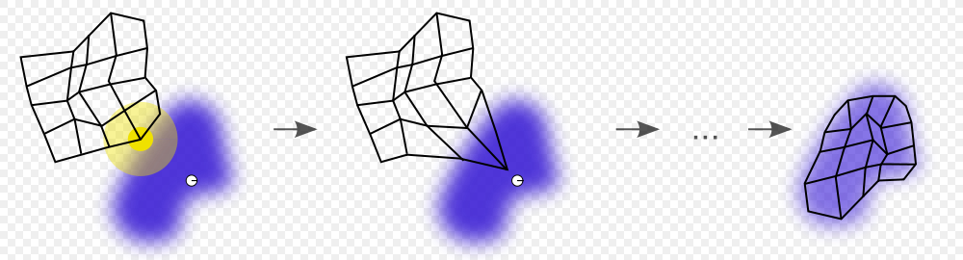
Principle of SOM
파란색 영역 : training data의 분포
그물망 : 분석할 data
노란색 : Best matching unit(BMU)
분석방법 : Jackknife Method (반복추정법)

Slide 10
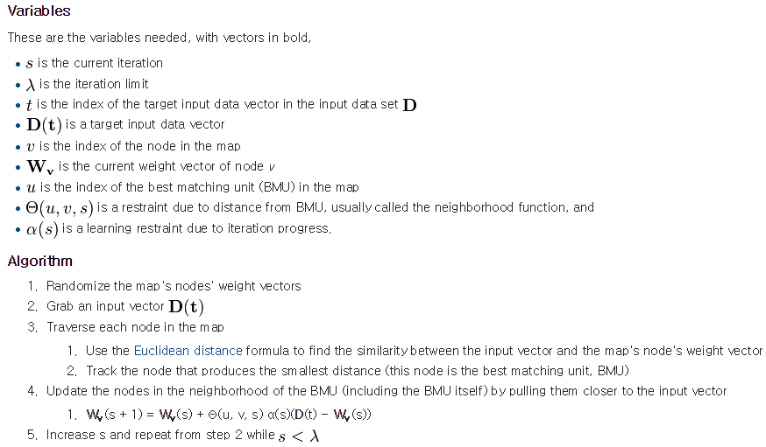
Principle of SOM

Slide 11
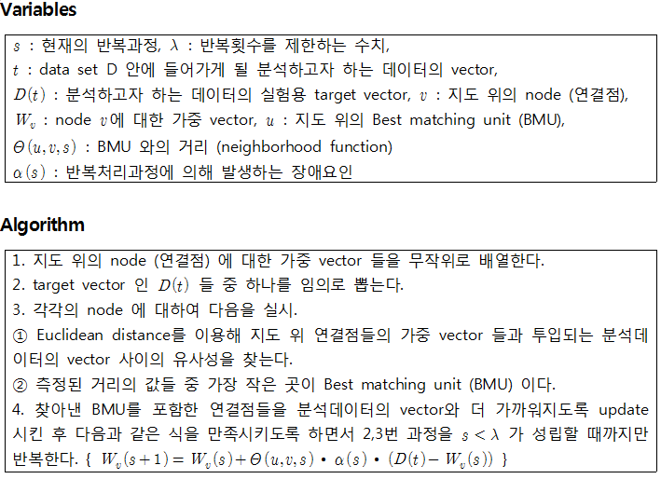
Principle of SOM

Slide 12
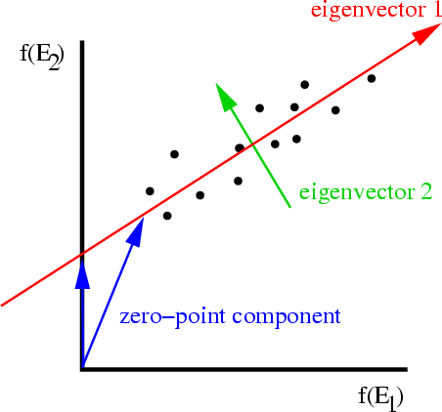
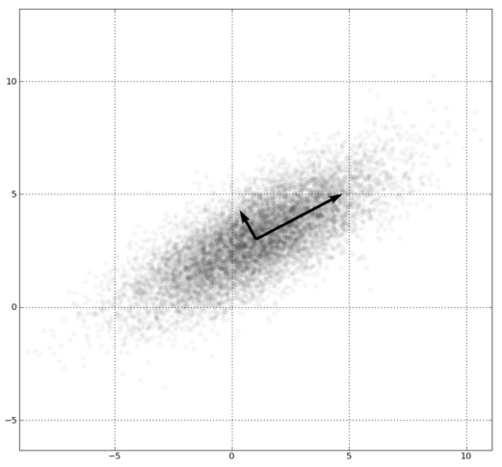
Principle of SOM
Find two largest principal component eigenvectors …
SOM may be considered a nonlinear generalization of Principal Components Analysis (PCA).

Slide 13
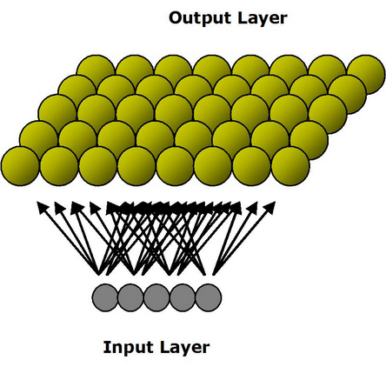
Principle of SOM
Features of neural-network from Self-Organizing Map …

Slide 14
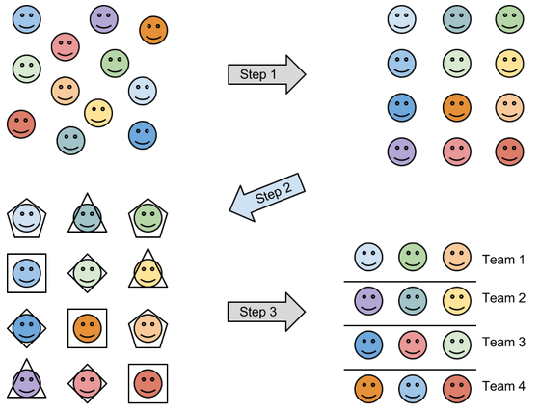
Some Example
Using SOM for clustering face data …

Slide 15
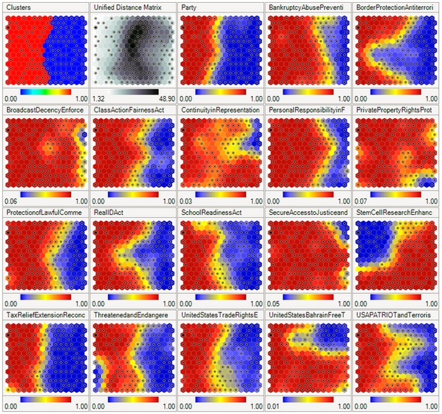
Some Example
미국 의회와 관련된 투표의 결과에 대한 SOM 패턴분석.
Red : 공화당
Blue : 민주당

Slide 16
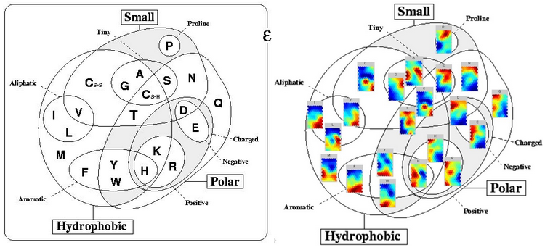
Some Example
아미노산의 구조를 SOM 기법을 통하여 분석.

Slide 17
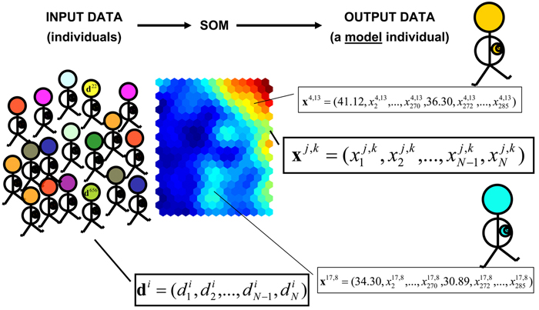
Some Example
Using SOM in social research …

Slide 18
Continue to next video~~!!

Slide 19
Self-Organizing Map, SOM 2 (자기조직화지도)
Statistical Methodology
200903877 Hwang Seong-yun
Hankuk University of Foreign Studies
Department of Statistics

Slide 20
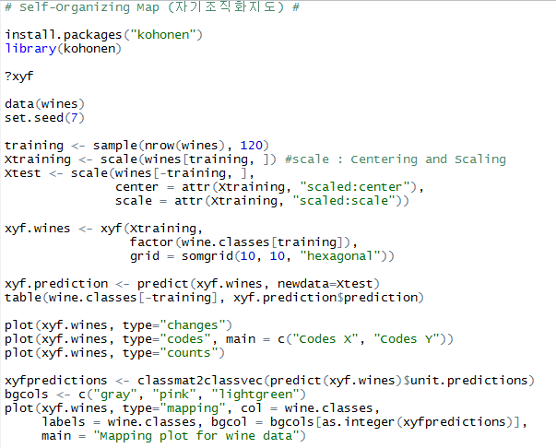
Using R (Predicting class of wine)
Wine data

Slide 21
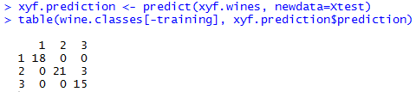
Using R (Predicting class of wine)
Result table
총 57개의 test data들 중 실제 class가 2인데 3으로 잘못 예측한 자료가 3개이므로 Misclassification rate(오분류율)은 3/57=0.053 (5.3%) 임.

Slide 22
Using R (Predicting class of wine)
Variation of Mean distance to closest unit by Iteration progress …

Slide 23
Using R (Predicting class of wine)
각 wine별로 나타난 변수값에 따라 어떤 식으로 modeling을 실시했는지 보여주는 fan diagram …

Slide 24
Using R (Predicting class of wine)
Result of modeling by SOM …

Slide 25
Using R (Predicting class of wine)
Distribution of training data …

Slide 26
Using R (Predicting class of wine)
Result of clustering by SOM…

Slide 27
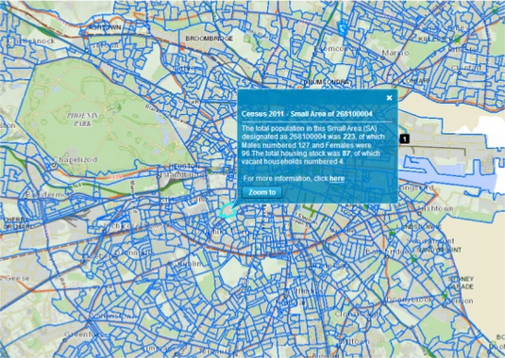
Using R (2011 Irish Census data)
Ireland의 Dublin을 구성하는 18,488 곳의 작은 지역들에 대한 clustering …
http://shanelynn.ie/index.php/self-organising-maps-for-customer-segmentation-using-r/

Slide 28
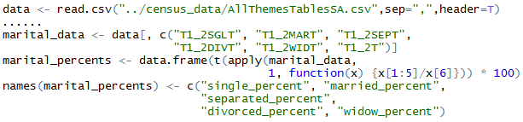
Using R (2011 Irish Census data)
Some previous working
비교가 가능한 통계량(평균, 비율 등)을 계산하여 첨부하기 위한 작업 실시.
분석이 가능하도록 순위화 되어있는 변수들을 수치화시킴.

Slide 29
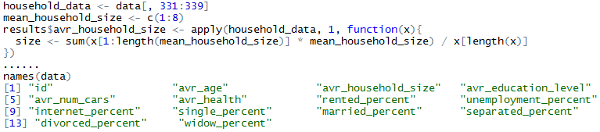
Using R (2011 Irish Census data)
각각의 지역에 해당하는 특징들을 수치화하여 계산.
분석용 데이터는 각 지역의 고유번호와 13개의 특징을 나타내는 변수들을 포함하여 총 14개의 변수들로 구성됨.

Slide 30
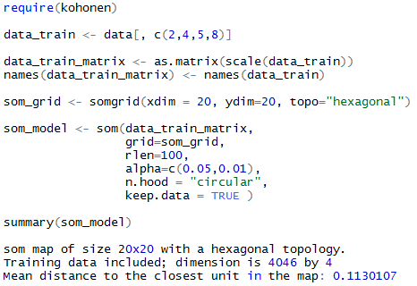
Using R (2011 Irish Census data)
최종 분석용 데이터를 기반으로 SOM 기법 구현을 위한 training data를 생성하고 model 구축.

Slide 31
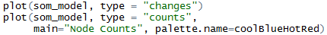
Using R (2011 Irish Census data)
실험 반복횟수에 따라 변하는 가장 가까운 개체들의 평균 거리.
해당하는 node의 개수를 색깔별로 나타낸 것.

Slide 32
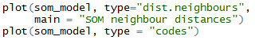
Using R (2011 Irish Census data)
계산된 거리에 따라 진한 정도를 다르게 해본 graph.
선택된 변수에 따라 어떻게 modeling을 실시했는지 보여주는 fan diagram.

Slide 33
Using R (2011 Irish Census data)
Fan diagram from modeling result by SOM…

Slide 34
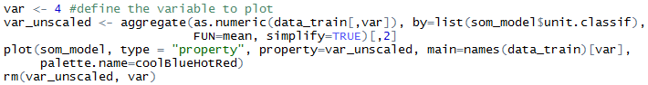
Using R (2011 Irish Census data)
평균 교육수준과 미취업률의 분포.

Slide 35
Using R (2011 Irish Census data)
평균나이와 임대비율은 수치가 낮은 곳이 더 많은 것으로 보아 연관성이 많이 없는 것으로 보여짐.

Slide 36
Using R (2011 Irish Census data)
인터넷 사용률과 평균 건강측도는 수치가 높은 곳이 더 많기 때문에 연관성이 많은 변수라고 봐도 무방할 것임.

Slide 37
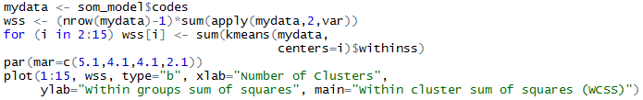
Using R (2011 Irish Census data)
군집끼리는 서로 독립이어야 함. WCSS의 감소량의 변화가 크게 줄어드는 부분이 6이므로 군집의 개수를 6으로 결정.

Slide 38
Using R (2011 Irish Census data)
Result of clustering 2011 Irish Census data by Self-Organizing Map …

Slide 39
Using R (2011 Irish Census data)
Mapping result of Self-Organizing Map (Dublin in Ireland)

Slide 40
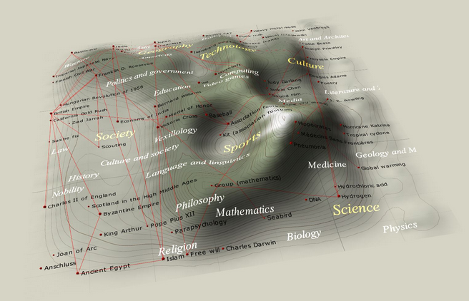
Conclusion
Advantages
다른 방법론들에 비해 직관적이므로 소비자에 관한 세분화된 profile을 작성하는 데 사용.
비교적 algorithm이 간단하기 때문에 일반인들에게 결과를 설명하기 쉬움.

Slide 41
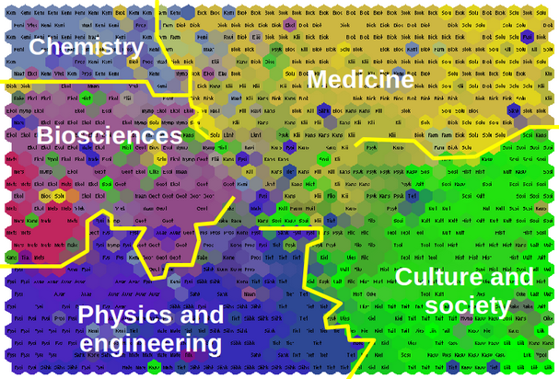
Conclusion
Disadvantages
데이터가 반드시 깨끗하게 정렬되어 있어야 하고 수치만을 포함하고 있어야 함.
한꺼번에 많은 수의 변수들을 2차원의 평면에 표현하기 어려울 때가 종종 발생.

Slide 42
References
http://www.jstatsoft.org/v21/i05/paper
http://www.r-bloggers.com/self-organising-maps-for-customer-segmentation-using-r/
http://www.slideshare.net/shanelynn/2014-0117-dublin-r-selforganising-maps-for-customer-segmentation-shane-lynn
http://en.wikipedia.org/wiki/Self-organizing_map
http://en.wikipedia.org/wiki/Competitive_learning

Slide 43
Thank you for watching~~!!

